Slide 1
Особенности лицензирования
розничной продажи алкогольной продукции
в объектах общественного питания
22 марта 2023 года
Notes:
Шрифт – Open Sans, Размер шрифта заголовка – 24 пт.

Slide 2
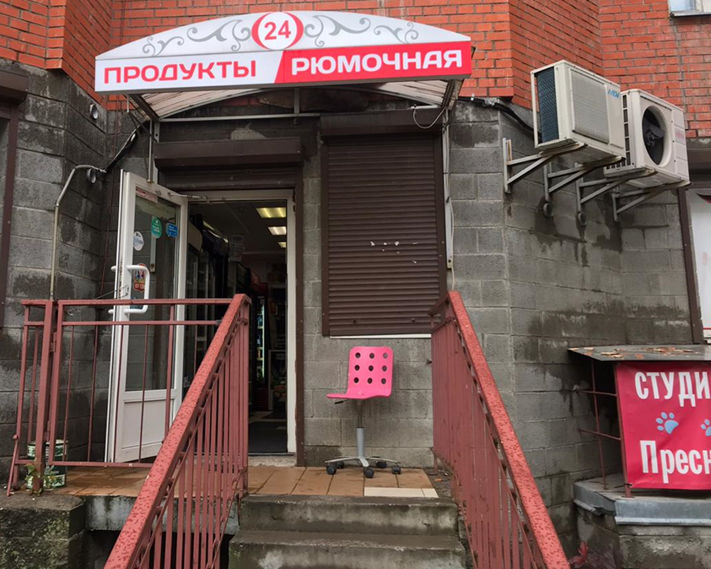
Минимальные требования к объекту общественного питания | Нарушения
Вывеска | Отсутствие вывески / вывеска, вводящая потребителей в заблуждение

Slide 3
Объект общественного питания - имущественный комплекс, используемый юридическим лицом или индивидуальным предпринимателем для оказания услуг общественного питания, в т.ч. изготовления продукции общественного питания, создания условий для потребления и реализации продукции общественного питания и покупных товаров как на месте изготовления, так и вне его по заказам, а также для оказания разнообразных дополнительных услуг*.
* ГОСТ 30389-2013 «Межгосударственный стандарт. Услуги общественного питания. Предприятия общественного питания. Классификация и общие требования»

Slide 4
Минимальные требования к объекту общественного питания | Нарушения
Вход для гостей, отдельный от служебного входа для персонала
Вход для посетителей, отдельный от служебного входа для персонала, не предусмотрен
Вешалки в зале или вестибюле (холле)
Вешалки не предусмотрены
Оборудованные для использования посетителями туалетные комнаты
Туалетная комната не оборудована для использования посетителями, (установлен биотуалет)

Slide 5
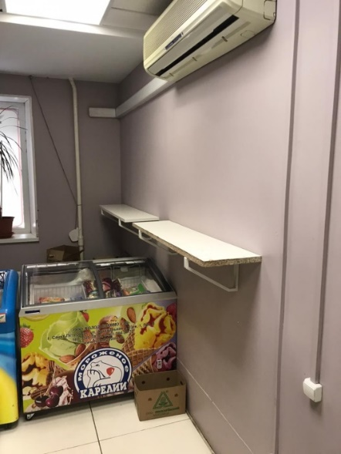
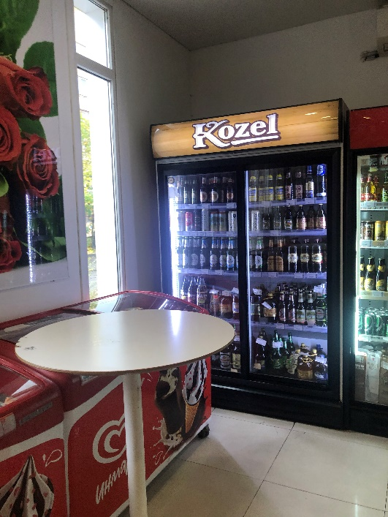
Минимальные требования к объекту общественного питания | Нарушения
Мебель: столы, стулья, кресла, барные и буфетные стойки
Столовая посуда и приборы
Меню с ассортиментным перечнем блюд, десертов и напитков

Slide 6
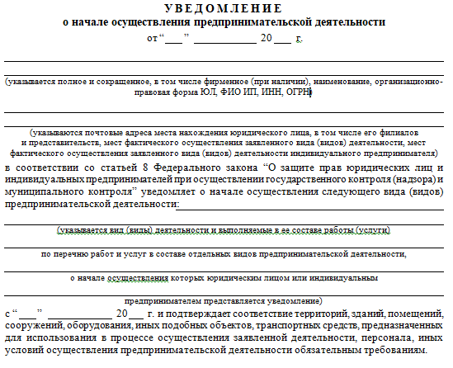

Slide 7
Обязательные требования к розничной продаже алкогольной продукции при оказании услуг общественного питания
наличие стационарного объекта;
наличие правоустанавливающих документов на здания, помещения, зарегистрированные в установленном порядке;
местоположение и удаленность объекта от «социальных объектов» (школы, детские сады, медицинские организации)

Slide 8
Вправе:
- осуществлять деятельность до окончания действия лицензии;
- продлить срок действия лицензии на срок не > 5 лет
Обязан:
прекратить продажу пива сразу же

Slide 9
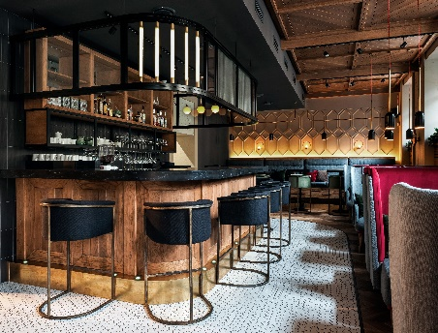
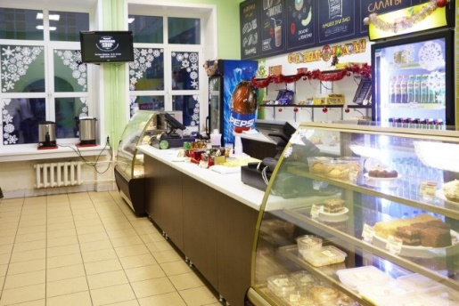
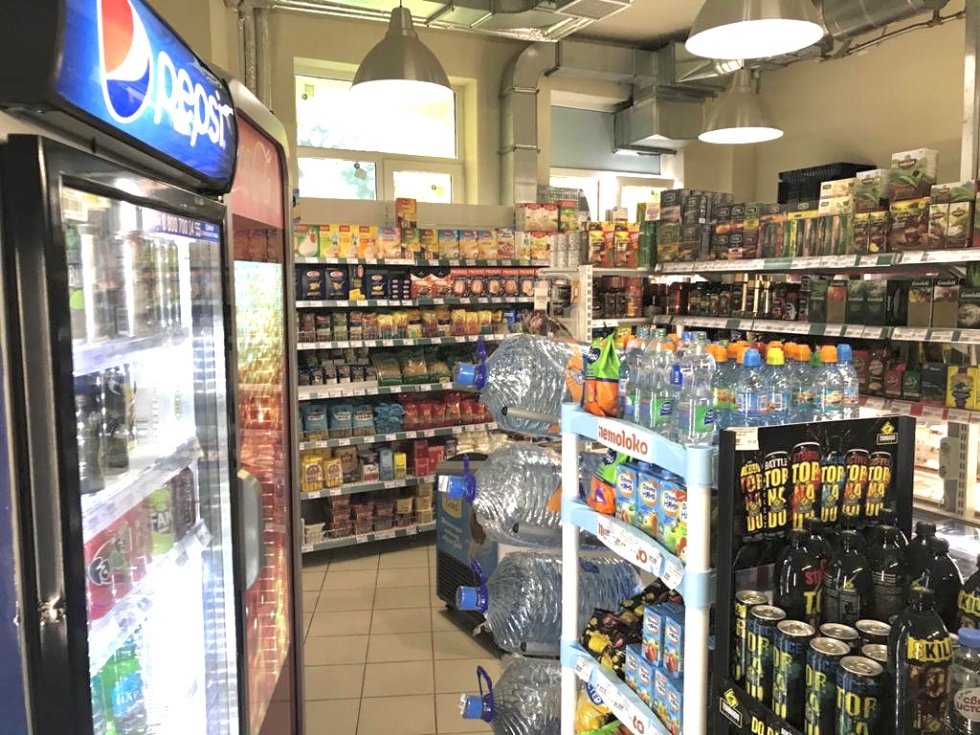
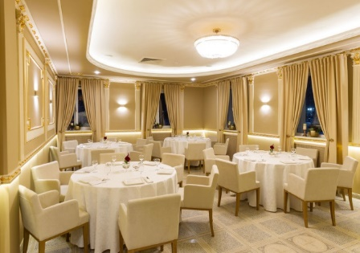
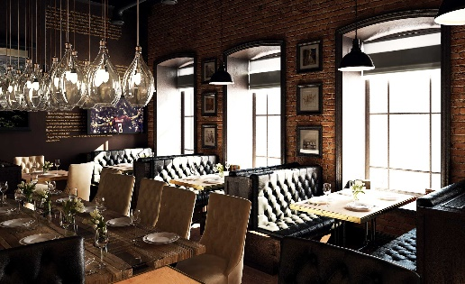
Минимальные требования к объекту общественного питания | Нарушения
Зал обслуживания посетителей

Slide 10
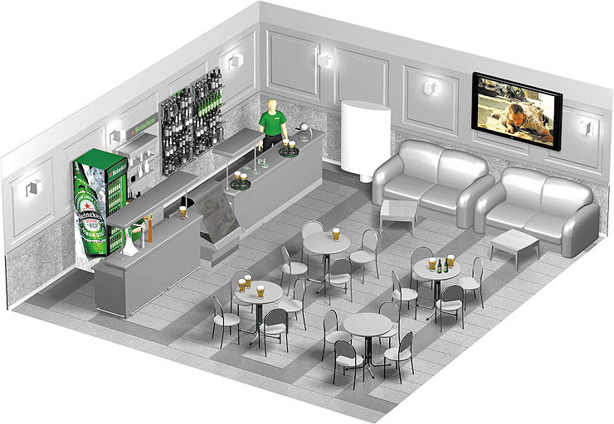
Требование к залу обслуживания посетителей
Площадь зала обслуживания посетителей в объектах, расположенных в МКД,
≥ 40 кв.м*
* ч.2-2 ст.5 областного закона Ленинградской области от 10.11.2011 № 88-оз

Slide 11
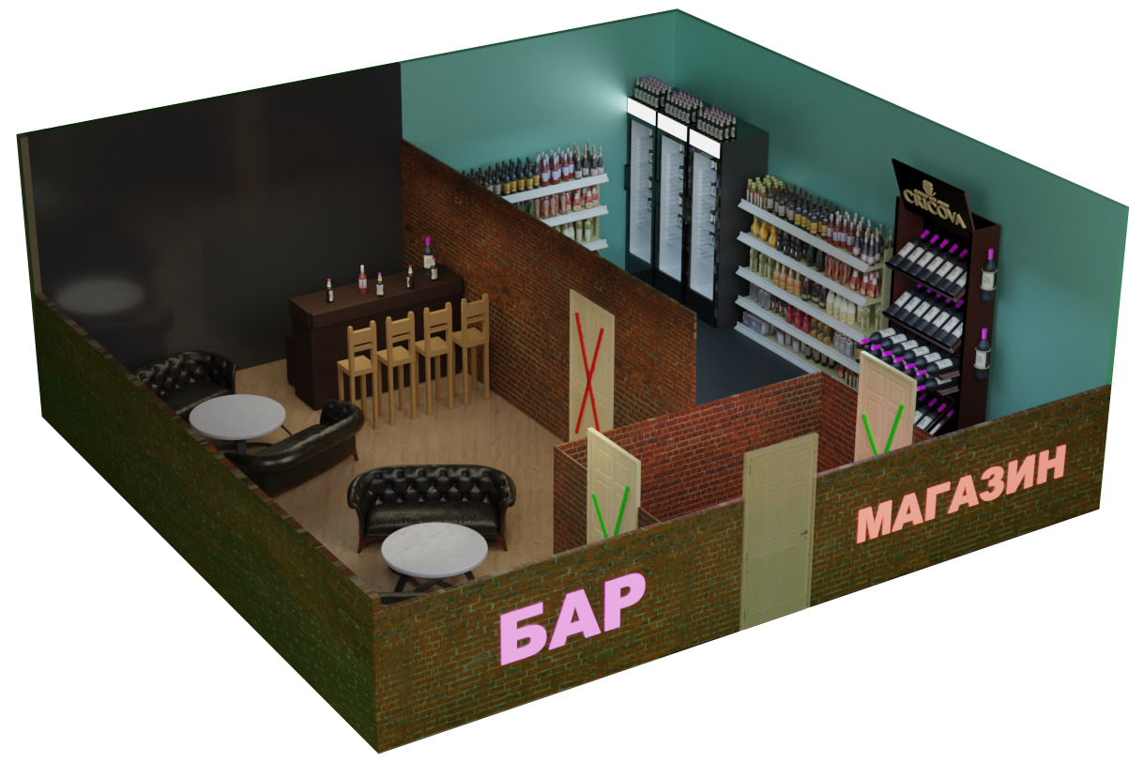
Общепит / магазин в МКД*
зал торгового объекта:
должен быть изолирован от зала объекта общественного питания,
иметь отдельный вход для посетителей,
не иметь доступ в помещение объекта общественного питания
*ч.2-1 ст.5 областного закона Ленинградской области от 10.11.2011 № 88-оз

Slide 12
Основные причины отказа
в выдаче (переоформлении) лицензии в 2022 году:
- отсутствие действующего договора аренды;
- отсутствие государственной регистрации договора аренды помещений;
- в одном объекте общественного питания осуществляют деятельность два хозяйствующих субъекта (индивидуальный предприниматель и организация – соискатель лицензии);
- неуплата госпошлины за выдачу лицензии;
- несоблюдение ГОСТов;
- площадь зала обслуживания объекта общественного питания, расположенного в МКД менее 40 кв.м;
- нахождение объекта общественного питания в границах «сухих зон»;
- отсутствие зала обслуживания посетителей;
- предоставление недостоверной информации;
- нахождение объекта в здании санатория, имеющего медицинскую лицензию

Slide 13
Правила розничной продажи алкогольной продукции при оказании услуг общественного питания

Slide 14
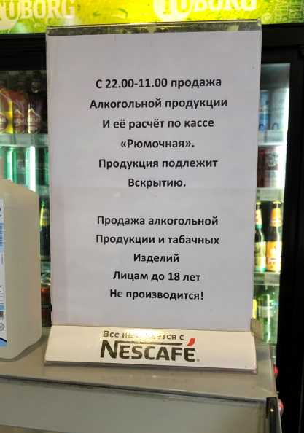
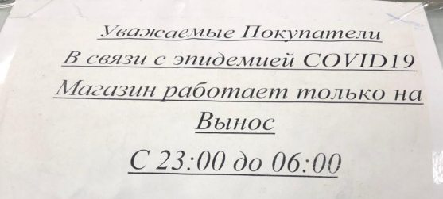
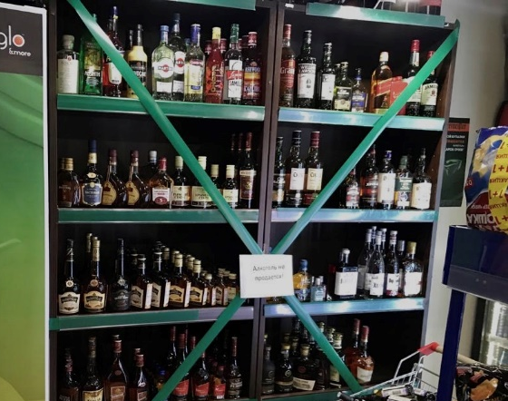
Минимальные требования к объекту общественного питания | Фактические нарушения
Информирование посетителей о продаже алкогольной продукции исключительно во вскрытой потребительской таре или в розлив, необходимости потребления приобретенной алкогольной продукции только в объекте общественного питания.

Slide 15
Индикаторы риска
Сведения о неоднократном объявлении (2 и более раз в течение года) предостережений о недопустимости нарушения одного и того же обязательного требования в области розничной продажи алкогольной и спиртосодержащей продукции;
Сведения об отсутствии в ЕГАИС зафиксированной информации об объеме оборота контролируемым лицом алкогольной и спиртосодержащей продукции на протяжении более 90 календарных дней в совокупности в течение календарного года либо непрерывно в течение 30 календарных дней (рассматривается по итогам календарного года);
Сведения о фиксации контролируемым лицом, имеющим лицензию на розничную продажу алкогольной продукции при оказании услуг общественного питания, в ЕГАИС информации об объеме розничной продажи алкогольной продукции по чекам через кассу;
Сведения о неоднократном (2 и более раз в течение года) поступлении в Комитет информации, содержащейся в жалобах (обращениях) граждан и организаций, органов государственной власти, ОМСУ, из СМИ, от ФС РАР, правоохранительных органов, о признаках нарушений обязательных требований в области розничной продажи алкогольной и спиртосодержащей продукции по одному адресу осуществления деятельности, ответственность за которые предусмотрена одной и той же главой КоАП РФ.

Slide 16
СПАСИБО ЗА ВНИМАНИЕ!
+7 (812) 539 52 28
www.econ.lenobl.ru
office.econ@lenreg.ru
Notes:
Шрифт – Open Sans, invest@lenreg.ru
Размер шрифта заголовка – 24 пт.

